Slide 1
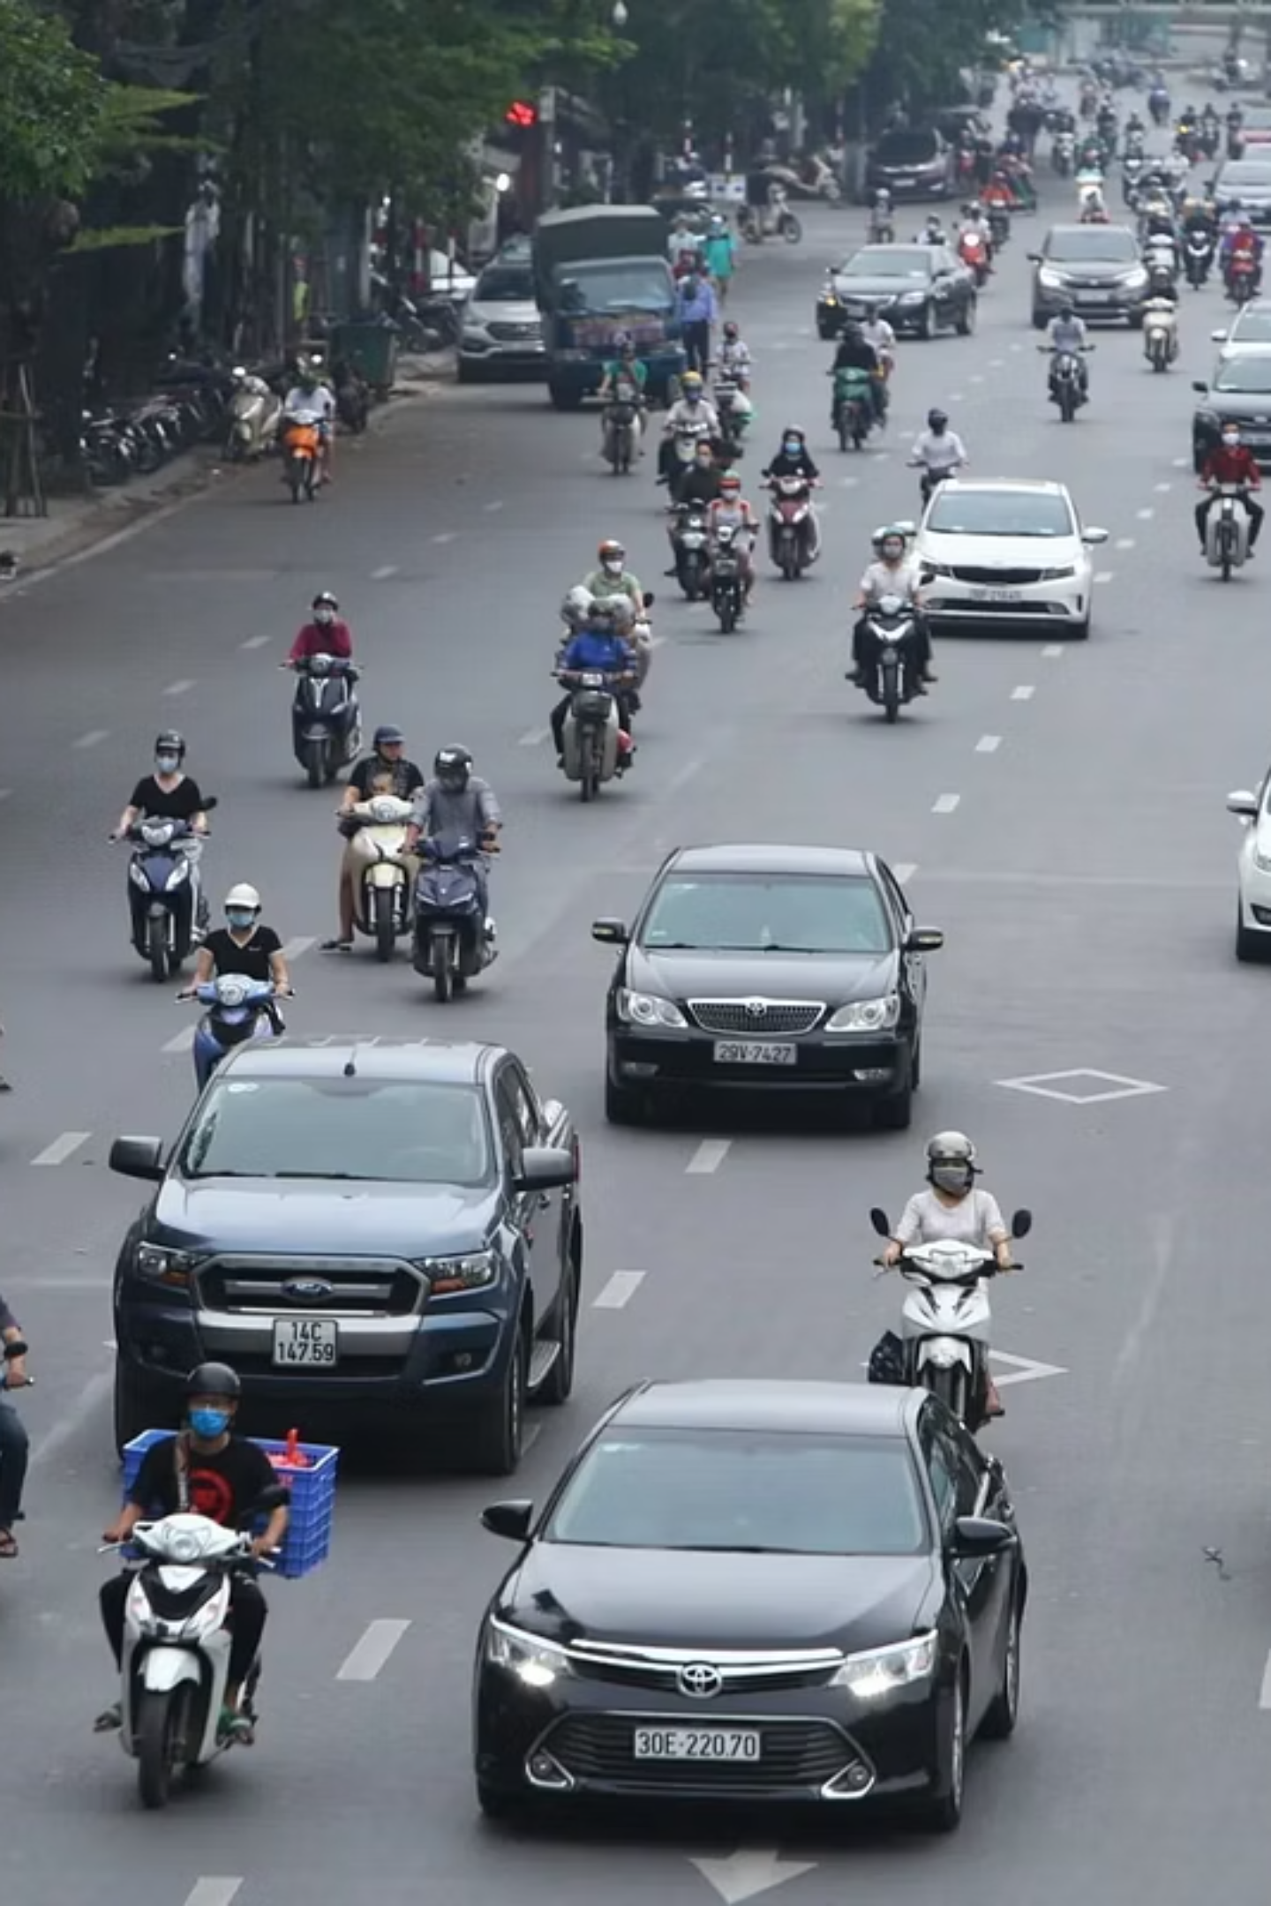
Hệ Thống Nhận Diện Biển Số Xe Máy Tự Động: Giải Pháp Hiệu Quả và Tiết Kiệm
Bài thuyết trình này sẽ giới thiệu một hệ thống tự động hỗ trợ đăng ký và nhận diện biển số xe máy trong điều kiện thực tế, hướng đến một giải pháp đơn giản, chi phí thấp nhưng mang lại hiệu quả cao.

Slide 2

Mục Tiêu và Tầm Nhìn của Hệ Thống
Đơn Giản và Hiệu Quả
Chi Phí Thấp
Ứng Dụng Thực Tế
Xây dựng một hệ thống dễ triển khai, dễ sử dụng nhưng vẫn đảm bảo độ chính xác cao trong việc nhận diện biển số xe máy.
Tối ưu hóa chi phí phần cứng và phần mềm, phù hợp với nhiều đối tượng người dùng và ứng dụng khác nhau.
Hệ thống có khả năng hoạt động tốt trong các điều kiện thực tế như bãi giữ xe, cổng cơ quan, khu dân cư, v.v.

Slide 3
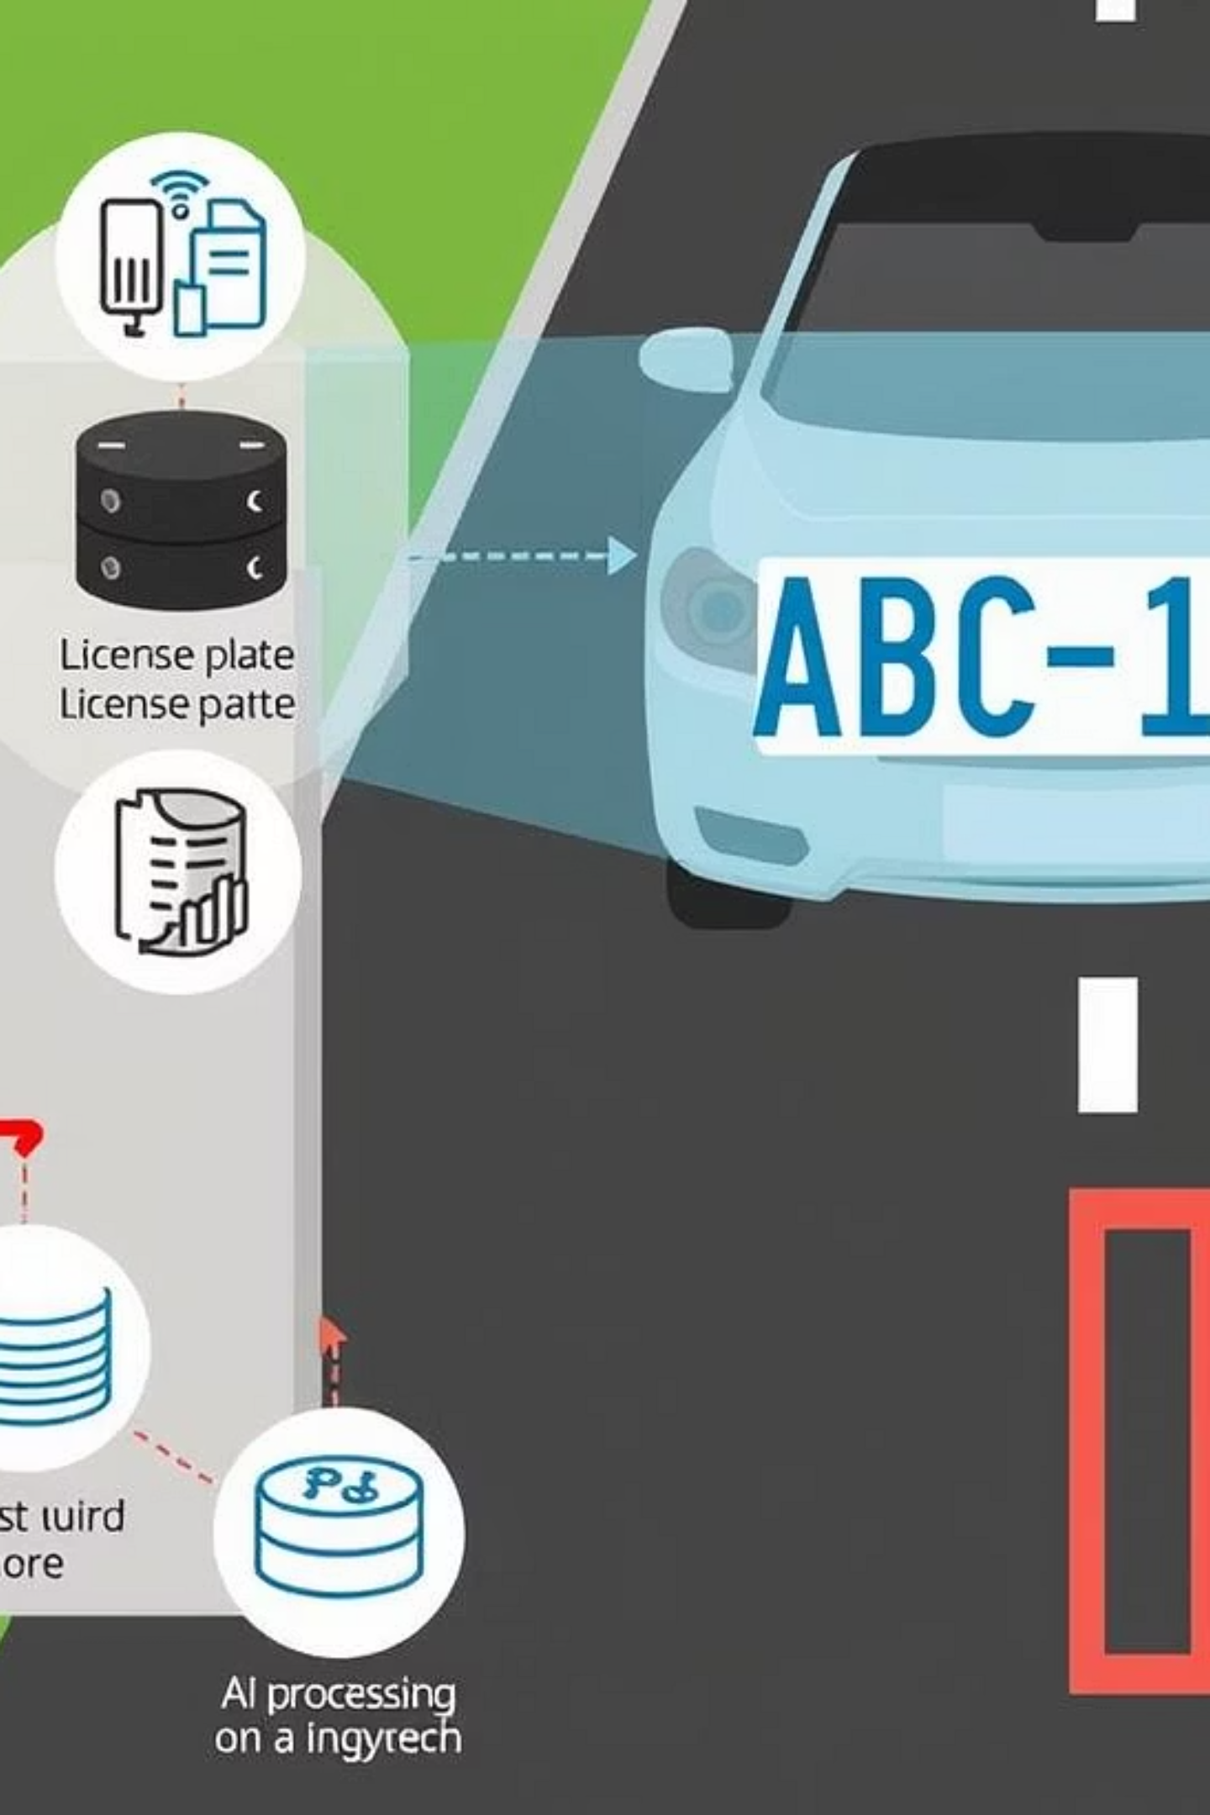
Kiến Trúc Tổng Thể Hệ Thống
Hệ thống bao gồm hai thành phần chính: phần cứng để thu thập hình ảnh và phần mềm để xử lý, nhận diện biển số và quản lý dữ liệu.

Slide 4
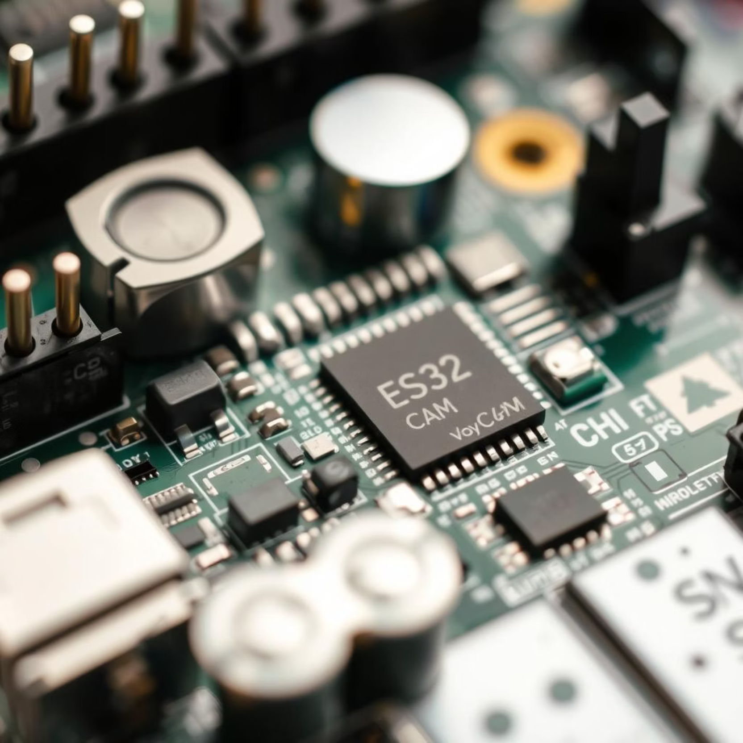
Thành Phần Phần Cứng: ESP32-CAM
Thu Nhận Hình Ảnh Thời Gian Thực
ESP32-CAM được lựa chọn vì khả năng thu nhận hình ảnh liên tục, độ phân giải tốt và đặc biệt là chi phí thấp, phù hợp với mục tiêu của dự án.
Thiết bị này tích hợp Wi-Fi và Bluetooth, cho phép truyền dữ liệu hình ảnh không dây một cách hiệu quả, dễ dàng kết nối với các thành phần phần mềm.

Slide 5




Quy Trình Xử Lý Hình Ảnh và Nhận Diện Biển Số
1. Thu Nhận Ảnh
2. Phát Hiện Biển Số (YOLO)
ESP32-CAM chụp ảnh biển số xe máy khi xe đi qua khu vực giám sát.
Mô hình YOLO được sử dụng để nhanh chóng xác định và khoanh vùng chính xác khu vực chứa biển số trong ảnh.
3. Tiền Xử Lý Ảnh
4. Nhận Diện Ký Tự
Ảnh biển số được cắt, sau đó chuyển đổi sang ảnh xám để tối ưu hóa quá trình nhận diện ký tự.
Ảnh biển số đã xử lý được đưa vào mô hình nhận diện ký tự đã huấn luyện để dự đoán chuỗi ký tự.

Slide 6
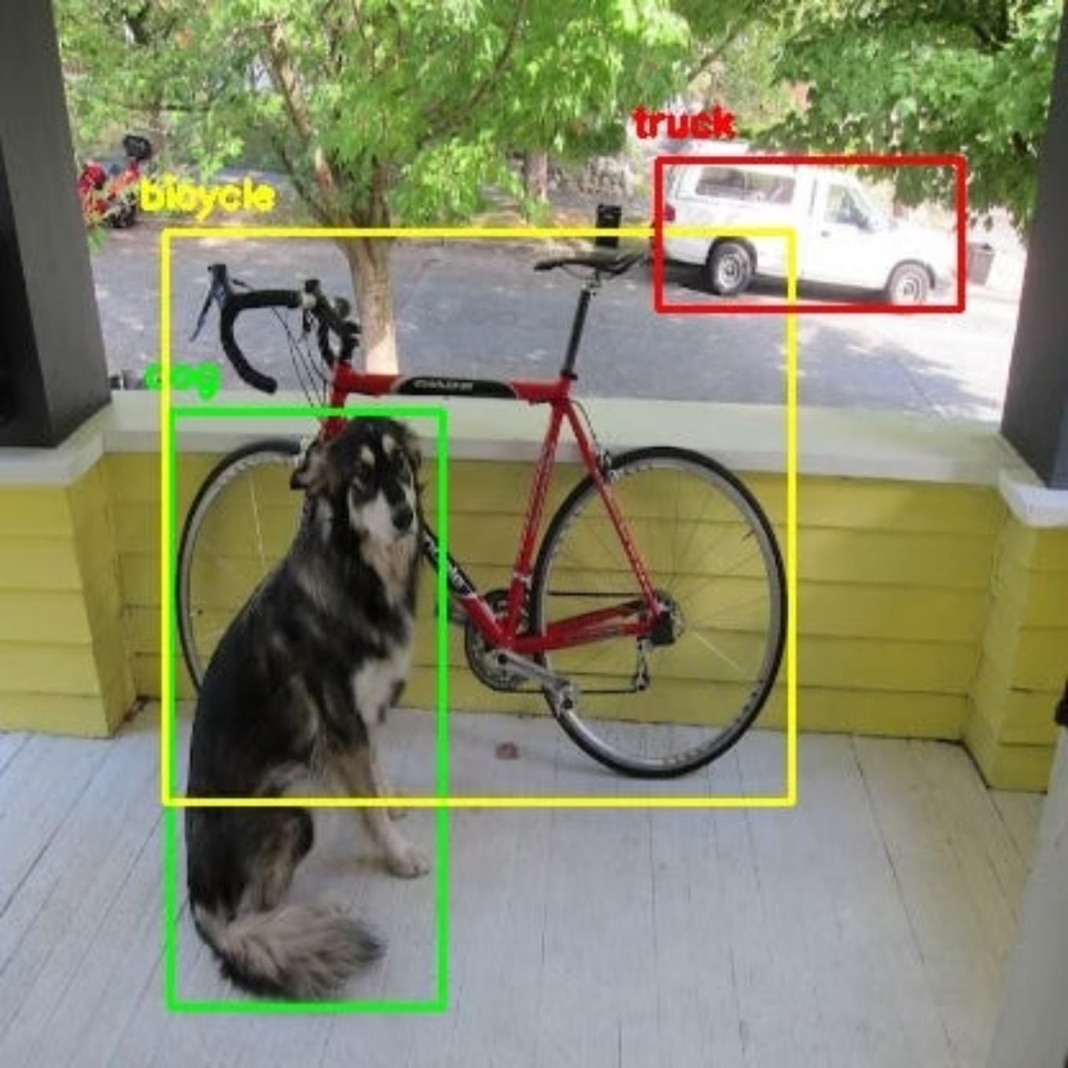
YOLO: Phát Hiện Vật Thể Mạnh Mẽ
You Only Look Once
YOLO là một thuật toán phát hiện vật thể mạnh mẽ, nổi tiếng với tốc độ xử lý nhanh và độ chính xác cao. Nó cho phép hệ thống xác định vị trí biển số ngay lập tức trong luồng dữ liệu thời gian thực.
Việc tích hợp YOLO giúp giảm thiểu thời gian phản hồi, là yếu tố then chốt cho các ứng dụng tự động.

Slide 7
Mô Hình Nhận Diện Ký Tự
Sau khi biển số được phát hiện và tiền xử lý, phần mềm sẽ sử dụng một mô hình học máy đã được huấn luyện đặc biệt để nhận diện từng ký tự trên biển số.
Huấn Luyện Dữ Liệu
Thuật Toán Tối Ưu
Độ Chính Xác Cao
Mô hình được huấn luyện với bộ dữ liệu lớn gồm các biển số xe máy thực tế, bao gồm nhiều kiểu chữ, kích thước và điều kiện ánh sáng khác nhau để đảm bảo độ robust.
Sử dụng các thuật toán học sâu như CNN (Convolutional Neural Networks) để đạt được độ chính xác cao trong việc phân loại ký tự.
Mô hình được tinh chỉnh để xử lý các biến thể nhỏ của ký tự và điều kiện hình ảnh không lý tưởng.

Slide 8
Quản Lý và Xác Minh Dữ Liệu
Hệ thống không chỉ nhận diện mà còn quản lý thông tin phương tiện một cách hiệu quả.
So Sánh & Xác Minh
Lưu Trữ Lịch Sử
Chuỗi ký tự nhận diện được sẽ được so sánh với cơ sở dữ liệu đã đăng ký để xác minh tính hợp lệ của biển số.
Mọi lượt nhận diện thành công đều được lưu trữ vào cơ sở dữ liệu, bao gồm thời gian, địa điểm và hình ảnh biển số, phục vụ cho việc tra cứu và quản lý sau này.
Hệ thống có thể cảnh báo hoặc ghi nhận các biển số không hợp lệ hoặc không có trong danh sách.

Slide 9




Tiềm Năng Ứng Dụng
Bãi Giữ Xe Thông Minh
Cổng Cơ Quan và Khu Dân Cư
Tự động quản lý lượt xe vào/ra, tính phí và thống kê số lượng xe.
Kiểm soát an ninh, chỉ cho phép xe đã đăng ký vào/ra, nâng cao mức độ an toàn.
Tích Hợp Hệ Thống Giám Sát
Quản Lý Thông Tin Phương Tiện
Dễ dàng mở rộng, tích hợp với các hệ thống camera giám sát, barie tự động để tạo thành giải pháp toàn diện.
Hỗ trợ người dùng và quản trị viên trong việc theo dõi và cập nhật thông tin về phương tiện.

Slide 10
Kết Luận và Hướng Phát Triển
Hệ thống nhận diện biển số xe máy tự động này mang lại giải pháp hiệu quả, tiết kiệm chi phí và có tính ứng dụng cao trong nhiều lĩnh vực.
Điểm Nổi Bật
Hướng Phát Triển
Giải pháp toàn diện từ phần cứng đến phần mềm.
Cải thiện hiệu suất trong điều kiện ánh sáng yếu hoặc thời tiết xấu.
Sử dụng công nghệ AI tiên tiến (YOLO) để đạt hiệu quả cao.
Khả năng mở rộng và tích hợp linh hoạt.
Hỗ trợ nhận diện biển số bị che khuất một phần hoặc bị hỏng.
Tích hợp thêm các tính năng phân tích dữ liệu nâng cao.

